Slide 1

第9章 网络管理
Network Management
计算机网络：自顶向下方法 (原书第四版)
陈鸣译，机械工业出版社，2009年
Computer Networking: A Top Down Approach ,
4th edition.
Jim Kurose, Keith Ross
Addison-Wesley, July 2007.

Slide 2
第9章 网络管理
本章目的:
网络管理简介
  动机
  主要构件
因特网网络管理框架
  MIB: 管理信息库
  SMI: 数据定义语言
  SNMP: 网络管理协议
  安全性与管理
表示服务: ASN.1

Slide 3
第9章 要点
什么是网络管理?
因特网标准管理框架
  管理信息结构: SMI
  管理信息库: MIB
  SNMP协议运行和传输映射
  安全性和管理
表示问题：ASN.1

Slide 4

What is 网络管理?
自治系统(又称为 “网络”): 具有数以百计或数以千计的相互作用的硬件/软件组件
其他复杂系统要求监视、控制:
  喷气式飞机
  原子能发电厂
  其他?
“网络管理包括了硬件、软件和人元素的部署、综合和协调，以监视、测试、轮询、配置、分析、评价和控制网络和元素资源，并可合理的成本满足实时、操作性能和服务质量要求。"

Slide 5

网络管理的架构
定义:
管理实体
数据
代理
管理实体
被管设备包含被管对象，它们的数据被收集在管理信息库(MIB)中
数据
被管设备
代理
数据
网络管理协议
被管设备
代理
数据
代理
数据
被管设备
被管设备

Slide 6
网络管理标准
OSI CMIP
公共管理信息协议
于二是世纪80年代设计: 统一的网络管理标准
标准化过程极为缓慢
SNMP: 简单网络管理协议
来源于因特网(SGMP)
出发点是简单
迅速地被展开、采用
成长：规模，复杂性
当前：SNMP V3
事实上的网络管理标准

Slide 7
第9章 要点
什么是网络管理?
因特网标准管理框架
  管理信息结构: SMI
  管理信息库: MIB
  SNMP协议运行和传输映射
  安全性和管理
表示问题：ASN.1

Slide 8
SNMP概述: 4和关键部分
管理信息库 (MIB):
  网络管理数据的分布式信息库
管理信息结构 (SMI):
  用于MIB对象的数据定义语言
SNMP协议
  在管理者和被管对象间传递信息和命令
安全性、管理能力
  主要在SNMPv3中增加

Slide 9
SMI: 数据定义语言
目的: 定义良好、无二义性网关数据的语法、语义
基本数据类型:
  直截了当, 枯燥无味
OBJECT-TYPE
  被管对象的数据类型，状态，语义
MODULE-IDENTITY
  在MIB模块中的组相关对象
基本数据类型
INTEGER
Integer32
Unsigned32
OCTET STRING
OBJECT IDENTIFIED
IPaddress
Counter32
Counter64
Guage32
Time Ticks
Opaque

Slide 10
SNMP MIB
用SMI定义的MIB模块
MODULE-IDENTITY
(100标准化的MIB, 更多的厂商定义的)
MODULE
OBJECT TYPE:
OBJECT TYPE:
OBJECT TYPE:
用SMI OBJECT-TYPE结构定义的对象

Slide 11
SMI: 对象, 模块例子
OBJECT-TYPE: ipInDelivers
MODULE-IDENTITY: ipMIB
ipMIB MODULE-IDENTITY
LAST-UPDATED “941101000Z”
ORGANZATION “IETF SNPv2
Working Group”
CONTACT-INFO
“ Keith McCloghrie
……”
DESCRIPTION
“The MIB module for managing IP
and ICMP implementations, but
excluding their management of
IP routes.”
REVISION “019331000Z”
………
::= {mib-2 48}
ipInDelivers OBJECT TYPE
SYNTAX Counter32
MAX-ACCESS read-only
STATUS current
DESCRIPTION
“The total number of input
datagrams successfully
delivered to IP user-
protocols (including ICMP)”
::= { ip 9}

Slide 12
MIB例子: UDP模块
对象ID 名字 类型 注释
1.3.6.1.2.1.7.1 UDPInDatagrams Counter32 “交付UDP用户的UDP数据报总数”
1.3.6.1.2.1.7.2 UDPNoPorts Counter32 “在那些没有应用程序的目的地端
口所接收到的UDP数据报总数”
1.3.6.1.2.1.7.3 UDPInErrors Counter32 “接收的不能传递的UDP数据报数
量，但非是目的地端口没有应用程序”
1.3.6.1.2.1.7.4 UDPOutDatagrams Counter32 “从该实体发送UDP数据报总数”
1.3.6.1.2.1.7.5 udpTable SEQUENCE “UdpEntry对象的序列，给定由
应用程序使用的IP地址和端口号，
每一个对应于由该应用程序当前
打开的每个端口”

Slide 13
SNMP命名
问题: 怎样在每个可能的网络标准中命名每个可能的非标准对象(协议, 数据，其他..)??
回答: ISO对象标识树 :
  所有对象的等级制命名
  每个分支点都有名字和数字
1.3.6.1.2.1.7.1
ISO
ISO-ident. Org.
US DoD
Internet
udpInDatagrams
UDP
MIB2
management

Slide 14
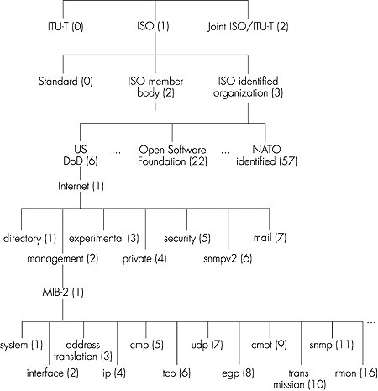
OSI
对象标识树
核对 www.alvestrand.no/harald/objectid/top.html

Slide 15
SNMP协议
传递MIB信息、命令的两种方式:
管理实体
管理实体
请求
Trap报文
响应
代理
数据
代理
数据
被管设备
被管设备
请求/响应模式
trap模式

Slide 16
SNMP协议：报文类型
报文类型
功能
GetRequest
GetNextRequest
GetBulkRequest
管理者到代理：”送给我数据“
(例如，表中的下一个、块)
InformRequest
管理者到管理者：这里是MIB值
SetRequest
管理者到代理：设置MIB值
Response
代理到管理者：值，对请求的响应
Trap
代理到管理者：异常事件通知管理者

Slide 17
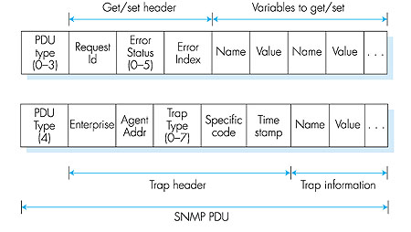
SNMP协议: 报文格式

Slide 18
SNMP安全性和管理
加密: DES加密SNMP报文
鉴别: 计算、发送MIC(m,k): 对报文(m)计算散列值(MIC)，秘密共享密钥 (k)
对回放攻击的保护: 使用不重数
基于视图的访问控制
  SNMP实体维持数据库访问权，对各种用户的策略
  数据库自身也作为被管对象访问!

Slide 19
第9章 要点
什么是网络管理?
因特网标准管理框架
  管理信息结构: SMI
  管理信息库: MIB
  SNMP协议运行和传输映射
  安全性和管理
表示问题：ASN.1

Slide 20
表示问题
问题: 完善的内存对内存拷贝能够解决”通信的问题“?
回答: 不总是!
struct {
char code;
int x;
} test;
test.x = 259;
test.code=‘a’
test.code
test.x
a
00000001
00000011
test.code
test.x
a
00000011
00000001
主机1格式
主机2格式
问题: 不同的数据格式、存储方式

Slide 21
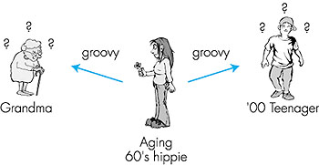
显示生活中的表示问题:
祖母
现代青少年
60年代的嬉皮士

Slide 22
表示问题: 潜在的解决方案
1. 发送方知道接收方格式。发送方转换为接收方的格式。发送方发送。
      现实中的类比?
      优点与缺点?
2. 发送方发送。接收方知道发送方的格式。接收方转换为接收方本地格式。
      现实中的类比?
      优点与缺点?
3. 发送方转换为主机无关的格式，发送之。接收方转换为接收方本地格式。
      现实中的类比?
      优点与缺点?

Slide 23
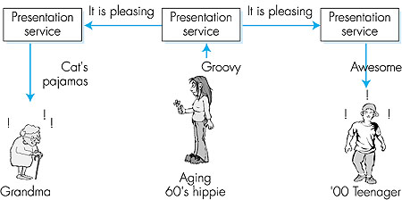
解决表示问题
1. 将本地主机格式转换为主机独立格式
2. 以主机独立格式传输数据
3. 将主机独立格式转换为远程主机格式
60年代的嬉皮士
祖母
现代青少年

Slide 24
ASN.1: 抽象语法记法1
ISO标准X.680
  在因特网中广泛使用
  像吃素菜，”对你的身体有益“!
定义的数据类型, 对象构造器
  像SMI
BER: 基于编码规则
  定义如何传输ASN.1定义的数据对象
  每个传输的对象具有类型、长度、值 (TLV)编码

Slide 25
TLV编码
思想: 传输的数据是自标识的
  T: 数据类型, ASN.1定义的类型之一
  L: 数据的长度（以字节计）
  V: 数据的值，根据ASN.1标准编码
标记值 类型
1
2
3
4
5
6
9
Boolean
Integer
Bitstring
Octet string
Null
Object Identifier
Real

Slide 26
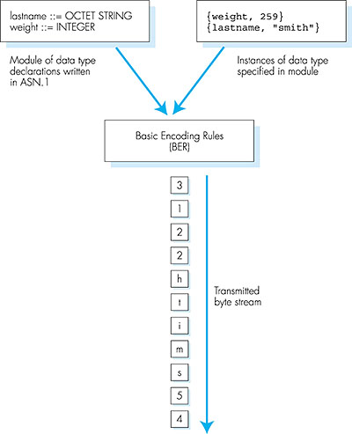
TLV
编码:
例子
值, 259
长度, 2 字节
类型=2, 整数
值, 5字节(字符)
长度, 5字节
类型=4, 字符串

Slide 27
网络管理: 小结
网络管理
  极其重要: 80% 的网络”成本
  用于数据描述的ASN.1
  SNMP协议作为传递信息的工具
网络管理: 更多的是艺术而不是科学
  测量/监视什么？
  怎样响应故障？
  告警相关/过滤?

